Slide 1
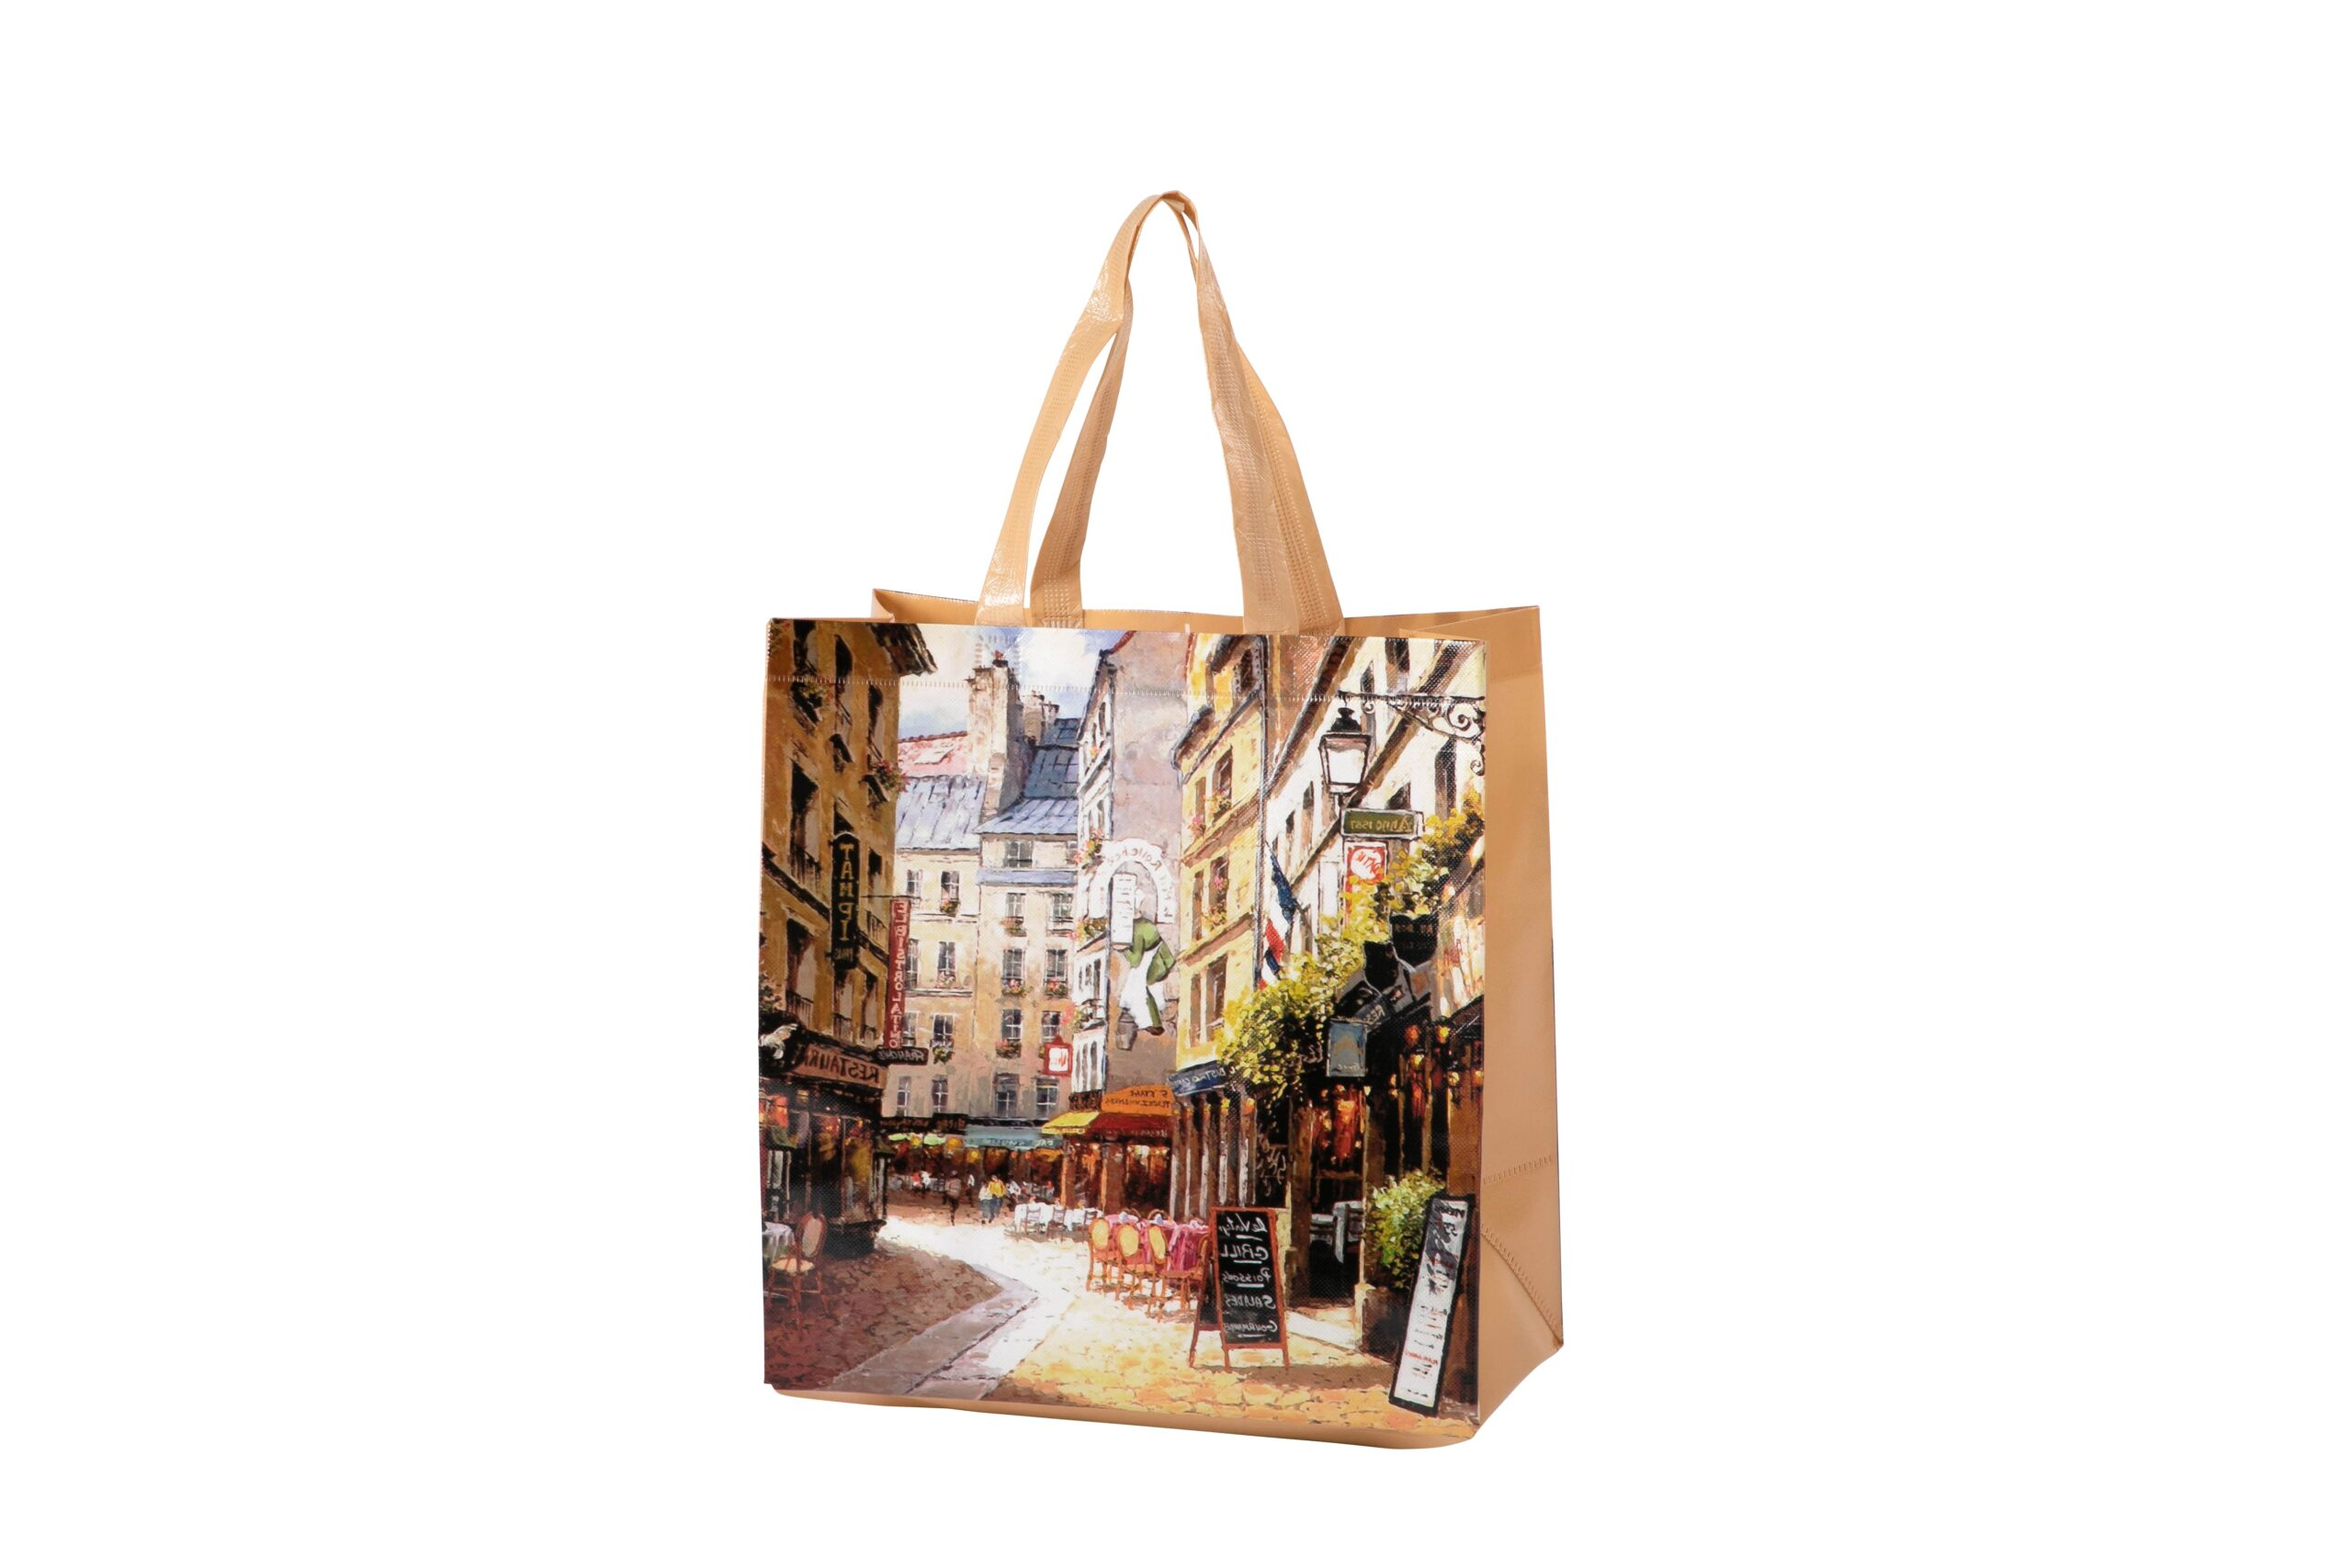
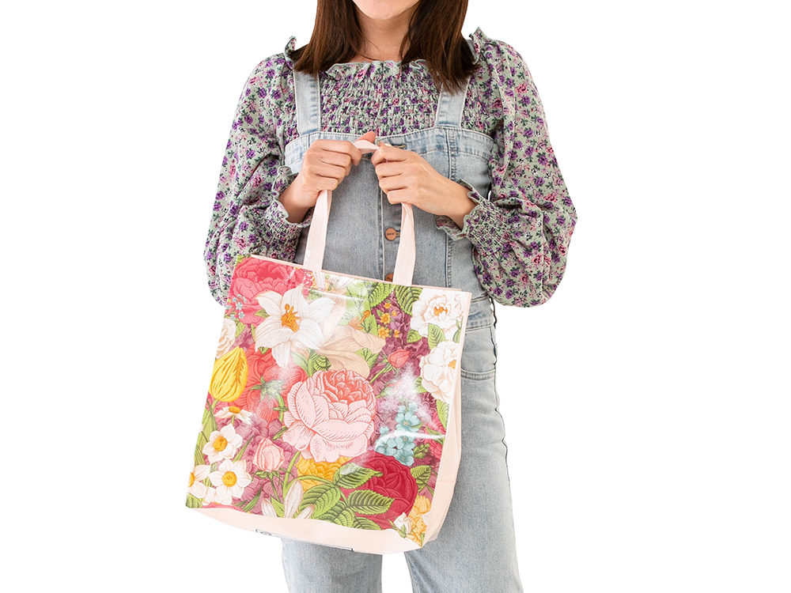
ラミネートバッグ
全面フルカラーのバッグ！
5,000個から
全面フルカラー印刷、オリジナルサイズ可能！ 不織布に片面ラミネート加工するのでデザインが鮮やかに表現できます。 さらに、ちょっとした水滴もはじきます。 展示会、オープンキャンパスに最適なノベルティグッズです。 エコバッグとしても活躍すること間違いなし！
品 番 org359 サイズ 約H340×W325×マチ170mm 材 質 不織布等 印 刷 片面フルカラー 外 装 個別PP袋入
校了後約70日～

